Slide 1

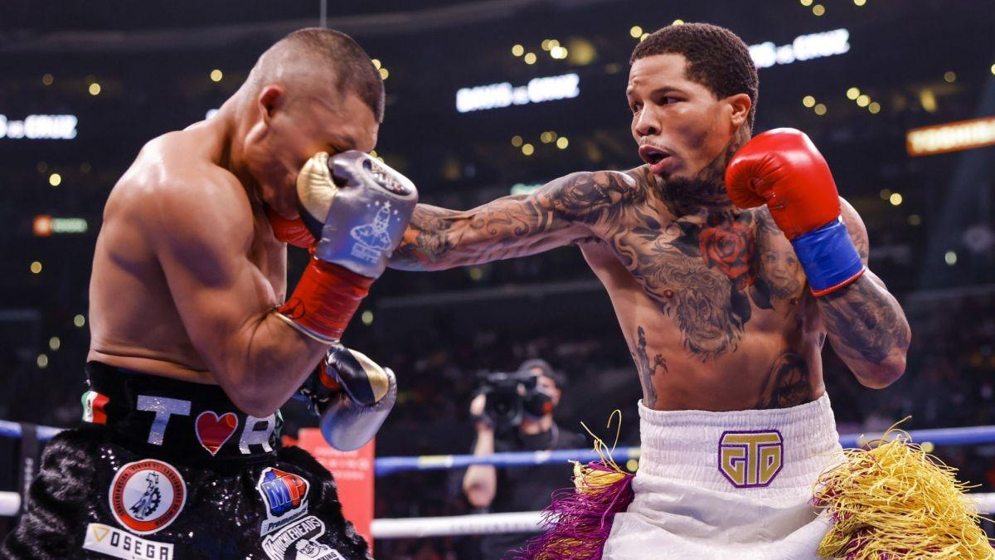
BOXEo

Slide 2
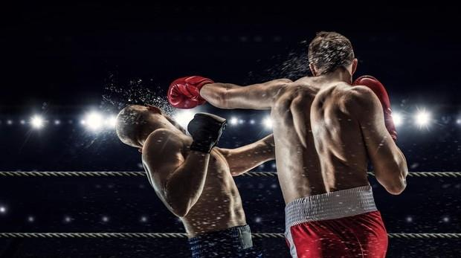
¿Qué es el boxeo?
Boxeo, deporte en el que dos personas combaten entre sí, únicamente con sus puños. Un combate de boxeo se desarrolla bajo unas reglas establecidas y cuenta con un árbitro, jueces y un cronometrador.

Slide 3
El término pugilismo (del latín pugil, ‘boxeador’) también se usa a veces para referirse a este deporte. El objetivo de cada púgil es golpear a su oponente, para intentar provocar su caída e incapacitarle para volver a ponerse en pie y defenderse antes de transcurrir diez segundos. Muchos combates se deciden por puntos. En Gran Bretaña, la Asociación de Boxeo Amateur estableció por primera vez un sistema de puntos. Hoy en día existen en el mundo distintos sistemas de puntuación. Durante muchos años, el boxeo profesional británico ha utilizado el sistema de cinco puntos, pero en 1973 se adoptó el de diez puntos, que es el más empleado en el mundo. Al mejor boxeador se le conceden diez puntos en cada asalto; si las acciones de ambos púgiles son valoradas de igual forma se les da el máximo a los dos. Los puntos se consiguen por conectar golpes limpios con la zona de los nudillos del guante, lanzado con el puño cerrado a cualquier parte frontal o lateral de la cabeza o del cuerpo por encima del cinturón; por un buen trabajo defensivo en la guardia, por esquivar y por zafarse. Cuando ambos contendientes están igualados en todo lo anterior, la puntuación máxima se le concede al más agresivo o al que muestre mejor técnica. En Gran Bretaña el boxeo profesional es juzgado por un árbitro mientras que en la mayoría del resto de los países hay un árbitro y dos jueces y la decisión se da por voto mayoritario. En su origen se usó el término prizefighting (‘lucha por el premio’) cuando se hacía una apuesta de dinero, pero el término boxeo profesional tiene ahora el mismo significado. El boxeo amateur se refiere a combates en los que no hay dinero en la apuesta.

Slide 4
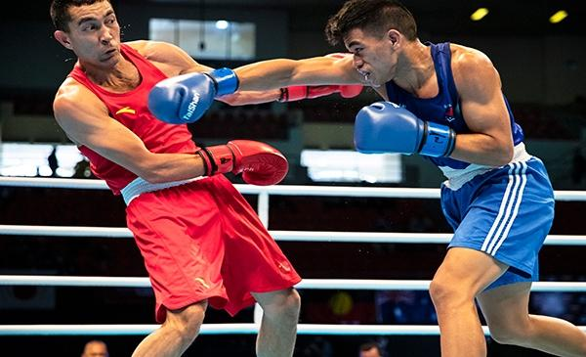
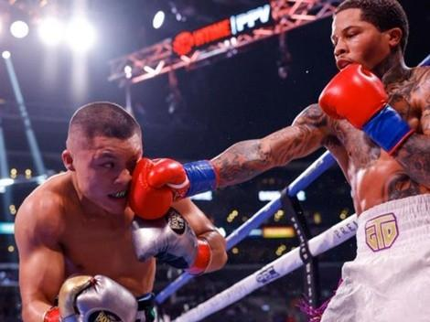

Slide 5
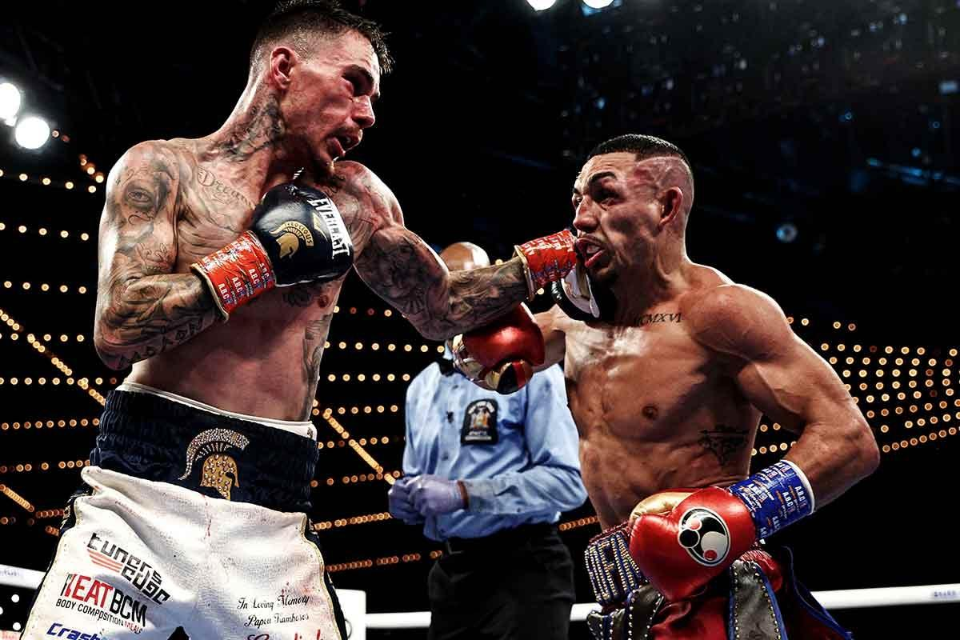
Objetivo del boxeo
El objetivo de cada púgil es golpear a su oponente, para intentar provocar su caída e incapacitarle para volver a ponerse en pie y defenderse antes de transcurrir diez segundos. Muchos combates se deciden por puntos. En Gran Bretaña, la Asociación de Boxeo Amateur estableció por primera vez un sistema de puntos. Hoy en día existen en el mundo distintos sistemas de puntuación.

Slide 6
Historia del boxeo
Historia del boxeo: En la antigua Grecia el boxeo era un deporte popular y formaba parte de los juegos olímpicos. En Roma, los boxeadores llevaban el cestus, un protector metálico para las manos tachonado de clavos con el que mutilaban e incluso mataban a sus rivales, a veces como parte de un espectáculo de gladiadores. La popularidad del deporte declinó con la caída del Imperio romano de Occidente. El primer registro de un combate de boxeo en tiempos modernos aparece en Inglaterra en 1681, cuando el duque de Albermarle organizó un combate entre su mayordomo y su carnicero. En el siglo XVIII, el boxeo resurgió en Londres en forma de combates en los que los contendientes luchaban por dinero y sin guantes, mientras los espectadores hacían apuestas sobre el resultado. El primer boxeador reconocido como campeón de los pesos pesados fue el inglés James Figg, en 1719. En 1743, un campeón posterior, John Broughton, formuló un conjunto de reglas en el que se recogían algunas prácticas y se eliminaban otras, como golpear al oponente cuando estaba caído en el suelo o tirar de los pelos, para suavizar la dureza de los combates. Las reglas de Broughton rigieron el boxeo hasta 1838, año en que entraron en vigor las reglas originales del London Prize Ring, basadas en las de Broughton. Después de ciertas modificaciones realizadas en 1853, estas reglas estuvieron en vigor hasta finales del siglo XIX cuando comenzaron a aplicarse las reglas de Queensberry, redactadas en 1865 por el marqués de Queensberry.

Slide 7
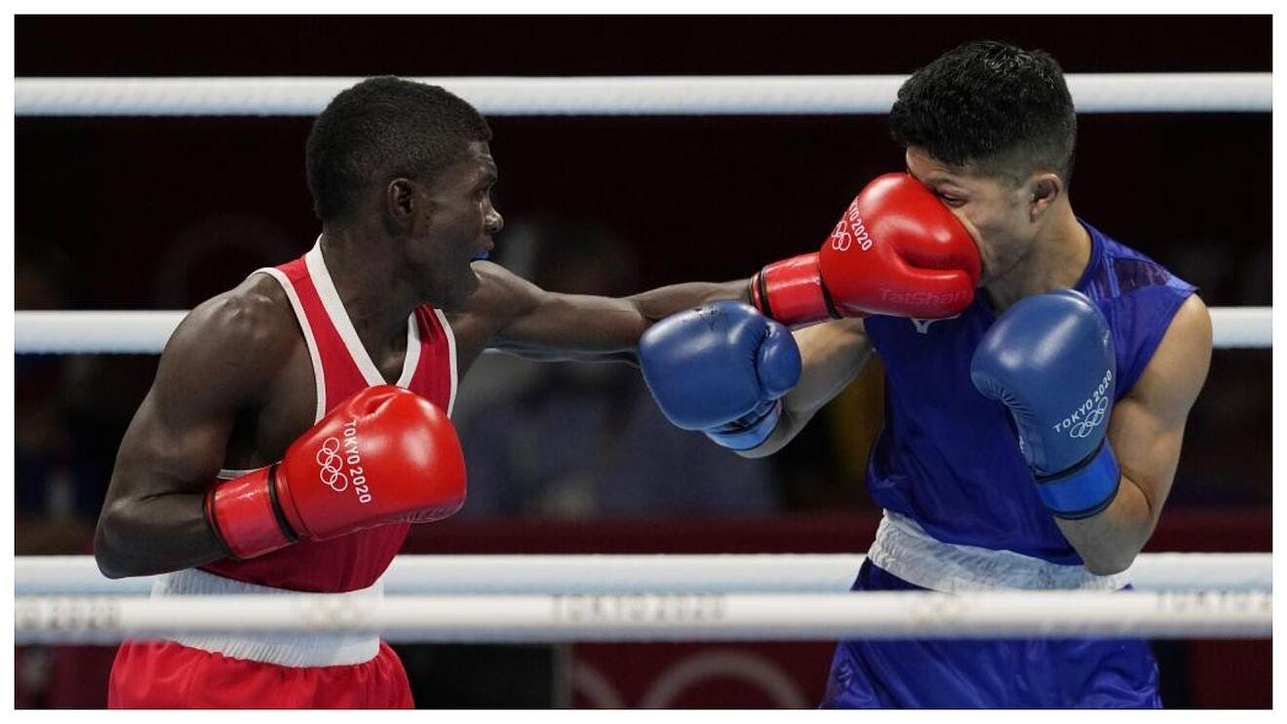
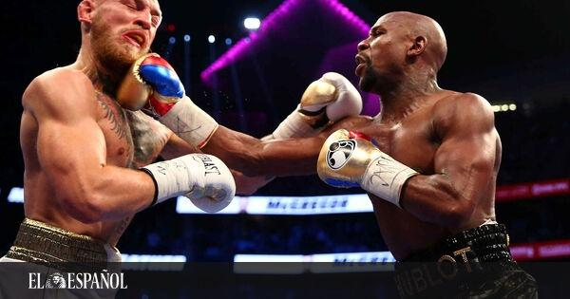

Slide 8
Beneficios del boxeo
Mejora tu salud cardiovascular. Al realizar entrenamientos basados en intervalos, reduciremos el riesgo de sufrir enfermedades cardiovasculares, obtendremos un aumento de la circulación sanguínea, una mejora del sistema respiratorio y una disminución de la presión arterial. Aumentará tu resistencia física, ya que afecta favorablemente tanto a la capacidad aeróbica como anaeróbica. Fortalecerás y definirás los músculos sin ganar peso extra. Con la liberación de endorfinas u hormonas de la felicidad, obtendrás un mayor bienestar. Además, conseguirás reducir la sensación de estrés y aumentará tu autoestima. Conseguirás quemar un gran número de calorías. Al tener que anticiparnos constantemente a los movimientos para esquivarlos o bloquearlos, aumentarán tus reflejos y mejorará tu toma de decisiones.

Slide 9
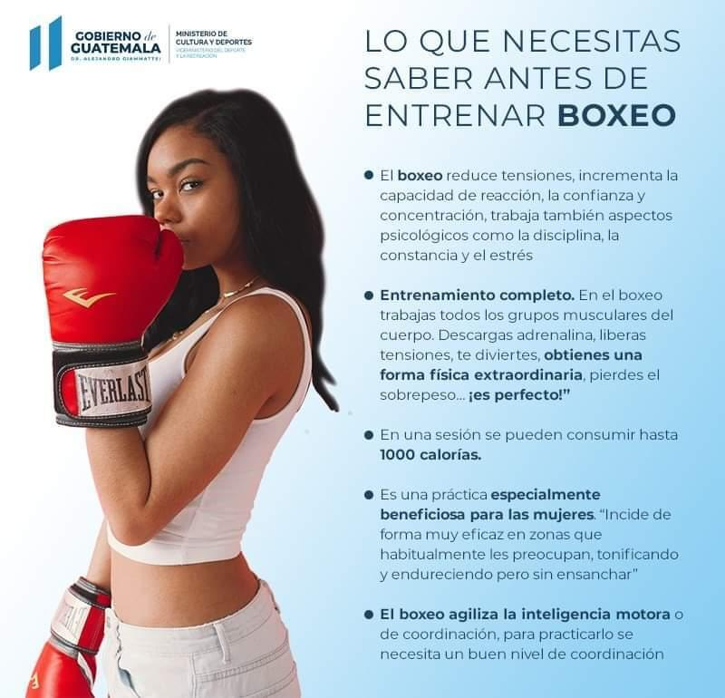
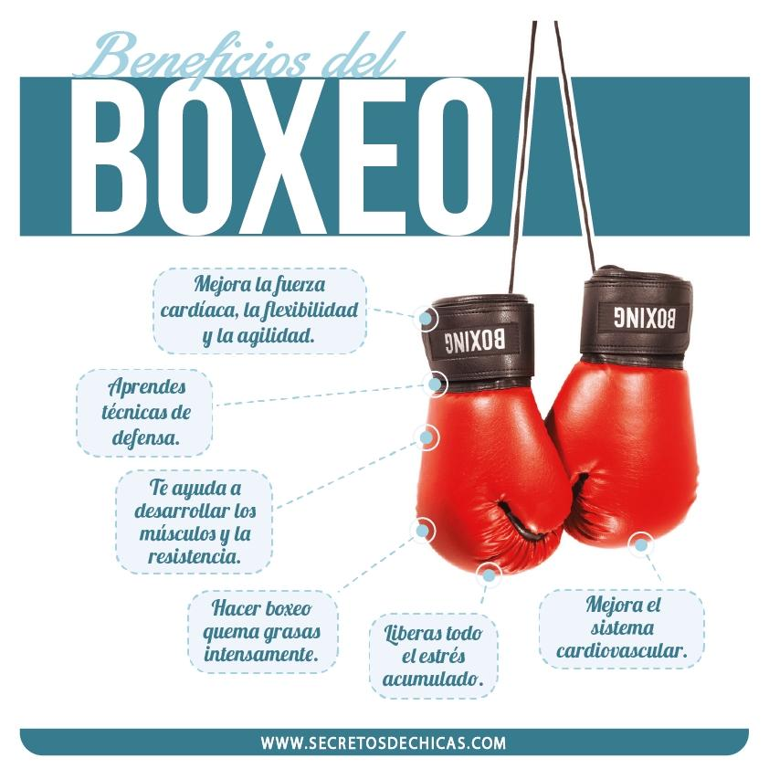

Slide 10
Habilidades indispensables del boxeo
Resistencia y respiración aguda: Basta de sentirse cansado. Hacer sólo lo “necesario” Acondicionamiento: una cuestión de disciplina. Contraataques instantáneos y golpes variados. “Amar el ring” “Fluir” en el ring. El “juego de piernas” Técnicas Intermedias de Boxeo.

Slide 12
Que es lo malo acerca del BOXEo
La lesión más preocupante es la contusión cerebral. El boxeador está expuesto a golpes directos en su cráneo que pueden derivar en la formación de hematomas dentro del encéfalo. Si bien las series de prevalencia de contusiones cerebrales en el boxeo indican que su aparición es marginal, cuando sucede, es grave.

Slide 13
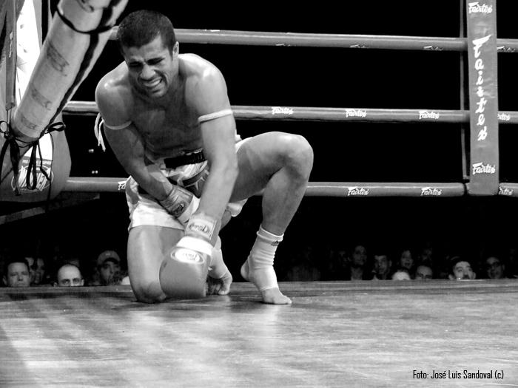
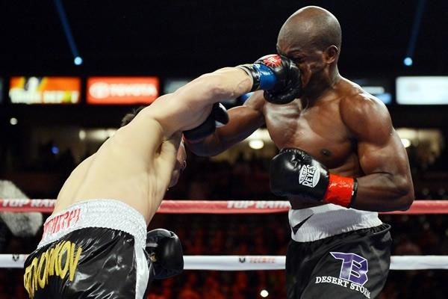

Slide 14
Reglas del boxeo
Si eres un apasionado del boxeo, estás pensando en presenciar un combate o incluso en empezar a practicarlo, es importante que conozcas las reglas del boxeo. En este artículo podrás conocer las reglas del boxeo, las reglas del boxeo aficionado, las reglas del boxeo profesional, las reglas del boxeo olímpico y las reglas del boxeo femenino.

Slide 15
Golpear la nuca o por detrás de la cabeza. Patear al oponente. Darle la espalda al contrincante. Tropezar al rival. Golpear por debajo del cinturón. Dar cabezazos intencionales. Hacer uso de otros objetos que no sean los guantes reglamentarios

Slide 16
Reglas profesionales del boxeo
Seguimos contando algo de la historia del boxeo para comprender mejor y entender las reglas del boxeo profesional. Entre los siglos XVII y XIX el boxeo se convirtió en un deporte manejado por el dinero: los protagonistas del combaten lo hacían para ganar un premio en metálico, los encargados de los locales lo hacían por el dinero de las entradas y los espectadores de los combates apostaban dinero a los ganadores. De esta manera, el boxeo pasó de ser algo para aficionados como entretenimiento a una profesión para los que competían porque había mucho dinero de por medio. Más tarde y como veremos en otro apartado, en 1904 pasó a ser un deporte olímpico. En el boxeo profesional, los asaltos se limitan a 3 ó 4 el ganador del combate siempre será obtenido a través de los puntos que los boxeadores han conseguido a través de golpes limpios.

Slide 17
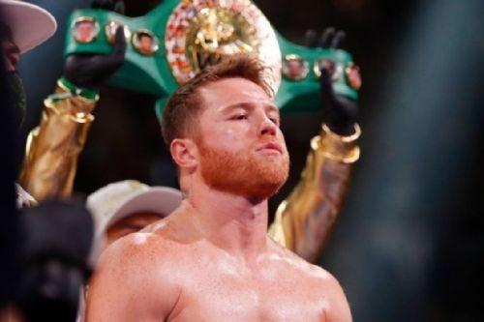
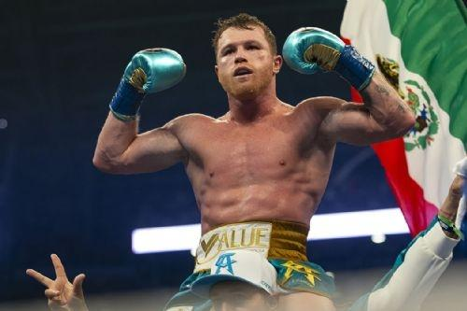
Mejor boxeador de México
Desde hace algunos años, la reputación del pugilismo mexicano camina en los pies de Saúl ‘Canelo’ Álvarez. El jalisciense es el mejor boxeador libra por libra del mundo

Slide 18
Creditos
Presentción creada por: RUBIO CRUZ JONATHAN JADAIR
CECyT 10 “CARLOS VALLEJO MARQUEZ
Grupo: 1IM10
Numero de lista: 43
COMPUTACION BÁSICA 1
rubiocruzjonathanjafair@gmail.com

